Slide 1
Passwords : bonnes pratiques & password managers
LIE-Jepsen 1.9
Simon Fraipont

Slide 2
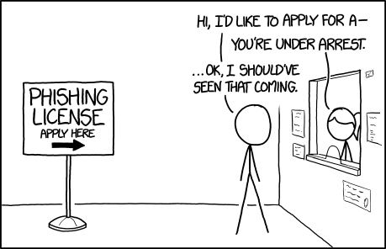
Sécurité et composante humaine
Faille évidente dans les systèmes
Social Engineering (branche cyber sécurité)
Phishing

Slide 3
Etudes récentes
Digital Guardian (American data loss prevention company)- décembre 2018
SplashData (password manager company)
Top 2 (5ème année consécutive)

